Slide 1
ITSS
Fait par Noémie

Slide 2
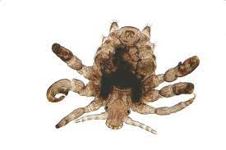
Nom de l'infection: Morpion
Autre nom: poux de pubis
Nom scientifique: phtirius pubis
Mode de transmission: relation sexuelle
Classification: règne animal ( arthropode )
Traitement: shampoing

Slide 3
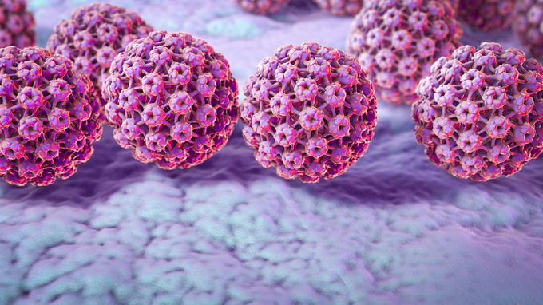
Nom de l'infection: vph
Autre nom: virus du papillome humain
Nom scientifique: vph
Mode de transmission: relation sexuelle non protégés
Classification: virus
Traitement: cyrothérapie et lazer

Slide 4
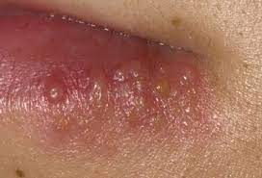
Nom de l'infection: vhs-ll
Autre nom: virus de l'herpès simplex de type 2
Nom scientifique: virus herpes simplex
Mode de transmission: relation sexuelle non protégés
Classification: virus
Traitement: antiviraux

Slide 5
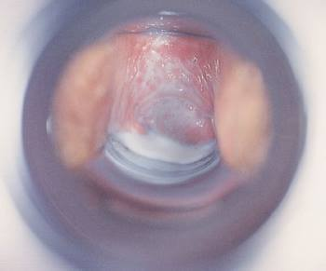
Nom de l'infection: vaginite
Autre nom: vaginite a levure
Nom scientifique: trichomonas vaginales
Mode de transmission: relation sexuelle non protégés
Classification: règne des protistes
Traitement: antibiotique

Slide 6
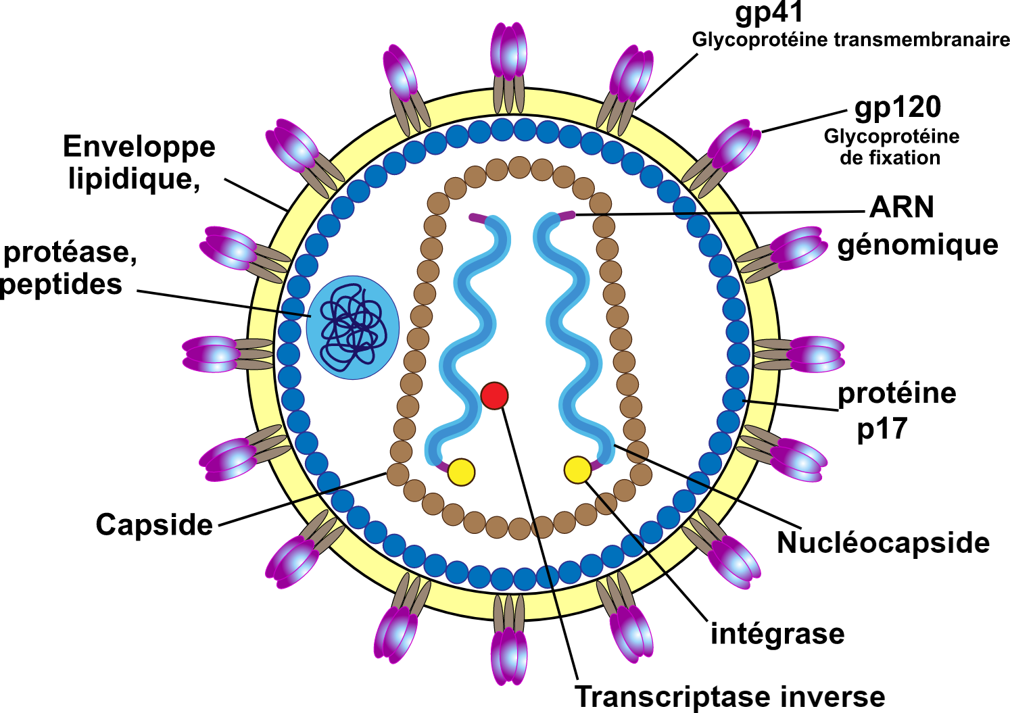
Nom de l'infection: VIH
Autre nom: virus de l'immunodéficience humaine
Nom scientifique: VIH
Mode de transmission: relation sexuelle non protégés
Classification: virus
Traitement: trithérapie

Slide 7
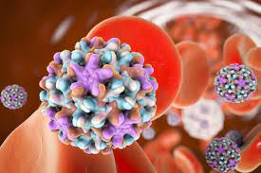
Nom de l'infection: VHB
Autre nom: virus de l'hépatite B
Nom scientifique: VHB
Mode de transmission: relation sexuelle non protégés
Classification: virus
Traitement: aucun

Slide 8
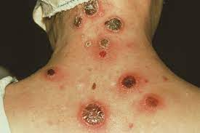
Nom de l'infection: syphilis
Autre nom: treponema
Nom scientifique: treponema pallidum
Mode de transmission: relation sexuelle non protégés
Classification: règne des monères
Traitement: antibiotique

Slide 9
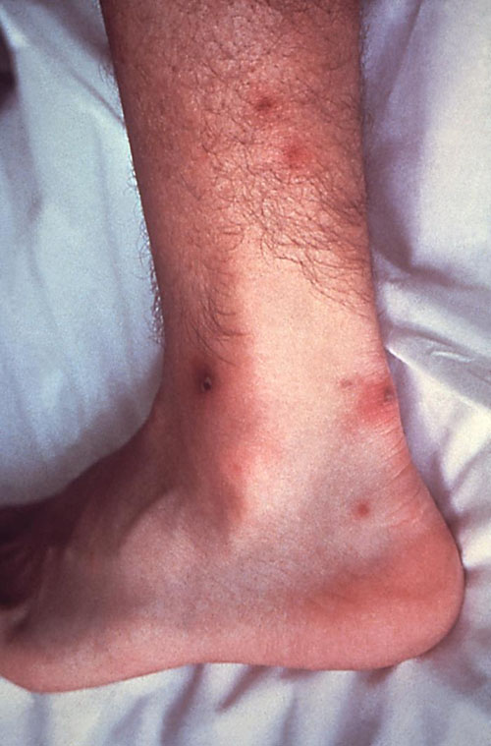
Nom de l'infection: gonorrhée
Autre nom: chaude-pisse
Nom scientifique: neisseria gonorrhoeae
Mode de transmission: relation sexuelle non protégés
Classification: règne des monères
Traitement: antibiotique

Slide 10
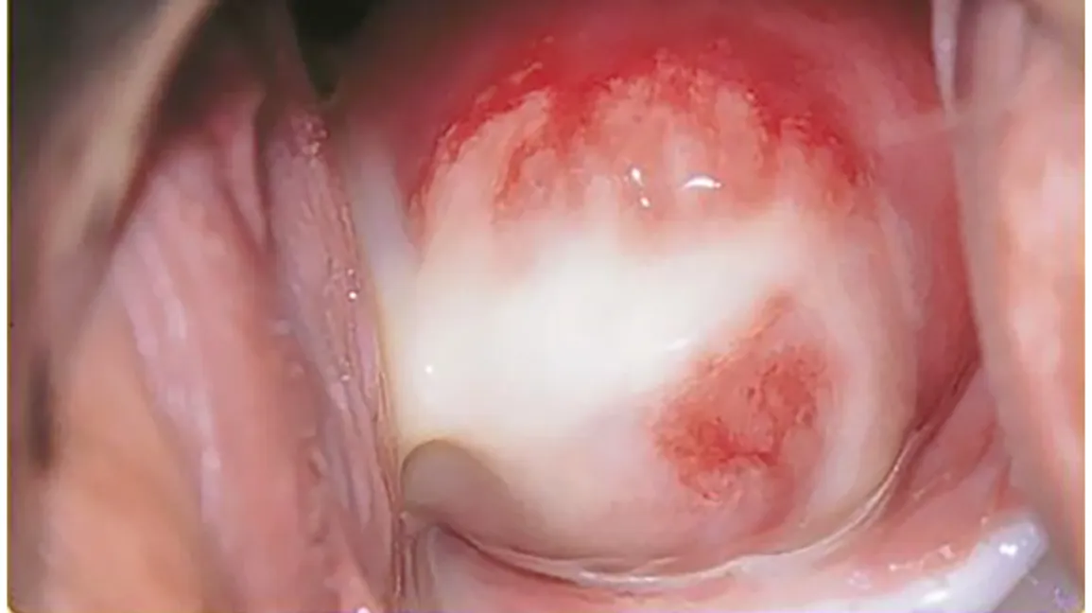
Nom de l'infection: chlamydia trachomatis
Autre nom: chlamydia
Nom scientifique: chlamydia trachomatis
Mode de transmission: relations sexuelles non protégés
Classification: règnes des monères
Traitement: antibiotique

